Slide 1
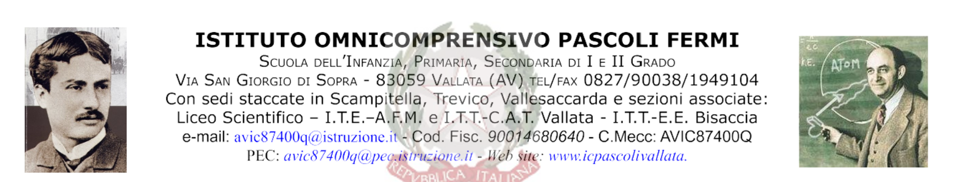
Organigramma I.O. Pascoli Fermi scuola Infanzia Vallata
Prof.ssa Silvana Rita Solimine
Dirigente Scolastico
dott. Rocco Moccia
Medico Competente
Ing. Valerio Governali
RSPP
Carbone Alessandra
RLS
AASPP
Salvatore Ottoveggio, Michelina Bozza, Concordia Di Marco, Antonella Carmela Paternostro
Preposti
Chirichiello Rosaria
Antincendio ed Evacuazione
Chirichiello Rosaria ,Silvia Cerullo
Primo Intervento Sanitario
Chirichiello Rosaria , Margherita Rauseo

